Slide 1
Z historie komise pro historii matematiky a fyziky na MFF UK
Ivan Netuka
37. mezinárodní konference Historie matematiky
Poděbrady 19. 8.–23. 8. 2016

Slide 2
Úvod
postavení historie M na MFF v 80. letech
přednáška Světonázorové problémy v M; 1981
letní školy; 1980
Komise pro historii matematiky a fyziky; 1982
učební texty z historie M; 1983
Stálá pracovní skupina pro dějiny M při JČMF; 1986
vznik Oddělení historie M na MÚ UK; 1988

Slide 3
Komise pro historii M&F
snahy po založení komise
zařazeno mezi úkoly kolegia děkana; 1981
podkladový materiál pro vedení fakulty; leden 1982
návrh komise jen pro historii M nebyl akceptován
zřízena Komise pro historii M&F; únor 1982
konstituování Komise; 1982

Slide 4
Členové Komise
J. Bečvář, katedra algebry
B. Kussová (Vojtášková), Matematický ústav UK
P. Mandl, katedra pravděpodobnosti a matematické statistiky
I. Netuka, katedra matematické analýzy; předseda Komise
O. Novotný, katedra geofyziky a meteorologie
L. Pátý, katedra elektroniky a vakuové fyziky
J. Segethová, katedra numerické matematiky

Slide 5
Členové Komise
J. Šedivý, katedra didaktiky matematiky
V. Vanýsek, katedra astronomie a astrofyziky
J. Veselý, katedra matematické analýzy
M. Vlach, katedra kybernetiky, informatiky a operačního výzkumu
P. Vopěnka, Matematický ústav UK
M. Kunštát, Archiv Univerzity Karlovy; externista
J. Folta, Ústav čs. a světových dějin ČSAV; externista

Slide 6
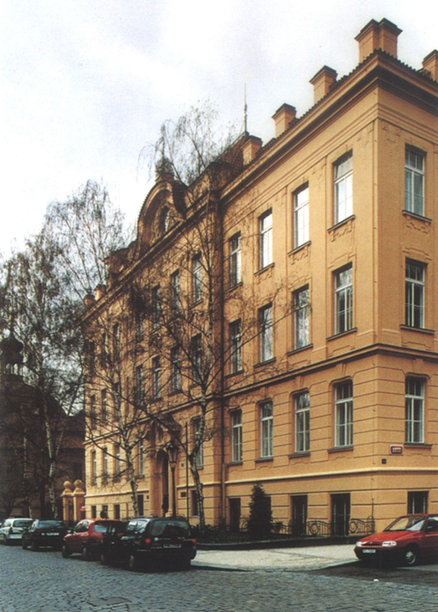
Schůzky Komise
červen 1982
leden 1983
leden a červen 1984
leden a září 1985
duben 1986
leden 1987

Slide 7
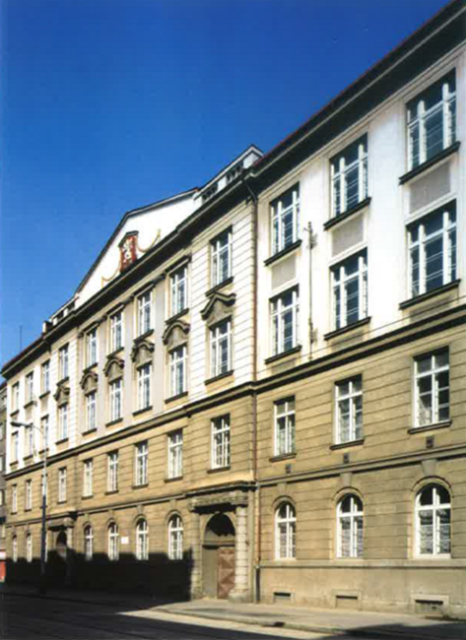
Schůzky Komise
červen 1989
březen 1990
leden 1992
Komise zrušena v listopadu 1993

Slide 8
Schůzky Komise

Slide 9
Historie M&F a výuka studentů
pořádání přednášek
připomenutí významných osobností
historické pasáže v přednáškách; 1982
kolektivní výběrová přednáška; 1982
předmět Světonázorové problémy matematiky, zakončení zkouškou; 1984
zpracování periodizace vývoje matematiky; 1984
antologie historických textů z M; 1984

Slide 10
Historie M&F a výuka studentů
zařazení znalostí z historie M&F do požadavků pro SZZ; 1985, 1990
odvrácení redukce počtu hodin historie M&F; 1987, 1989
zařazení přednášky o historii M&F v rámci úvodního soustředění na Albeři; 1989

Slide 11
Historie M&F a výuka studentů
ankety o znalostech z historie M&F;
1982, 1983, 1984, 1985
opakované konstatování nedostatku základních znalostí studentů z historie M&F; 1984, 1986, 1987

Slide 12
Historie M&F v budovách fakulty
obrazové kolekce portrétů významných osobností; 1984, 1985
vitríny pro výstavky z historie M&F;
1982, 1984, 1985, 1987
periodizace vývoje
matematiky,
poster IBM; 1985

Slide 13
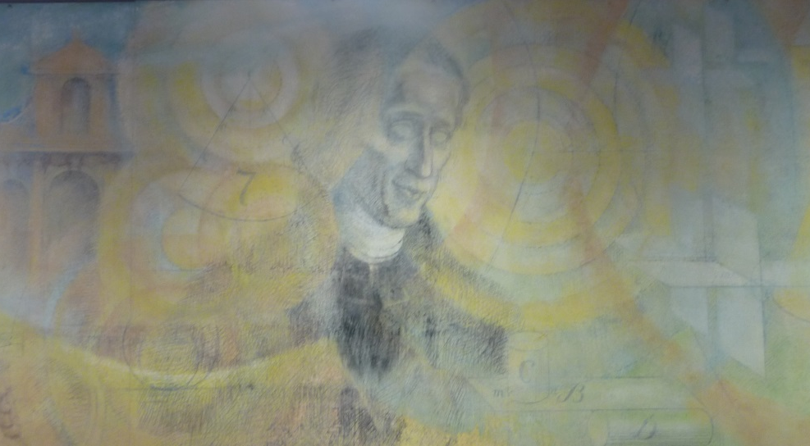
Historie M&F v budovách fakulty
pojmenování fakultních poslucháren
K1 Bolzanova; 1985

Slide 14
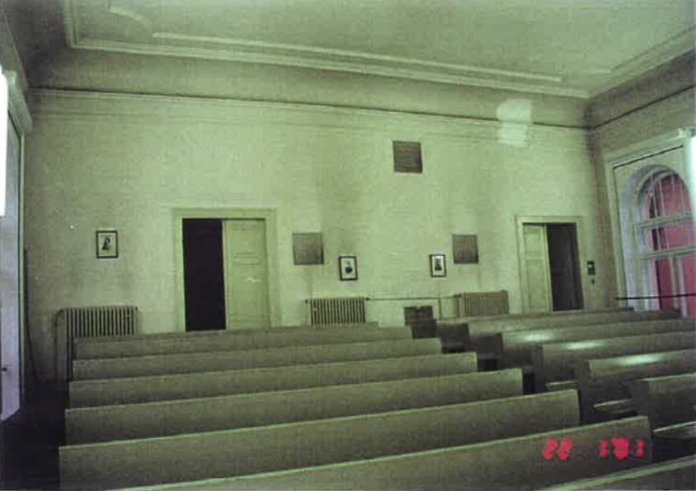
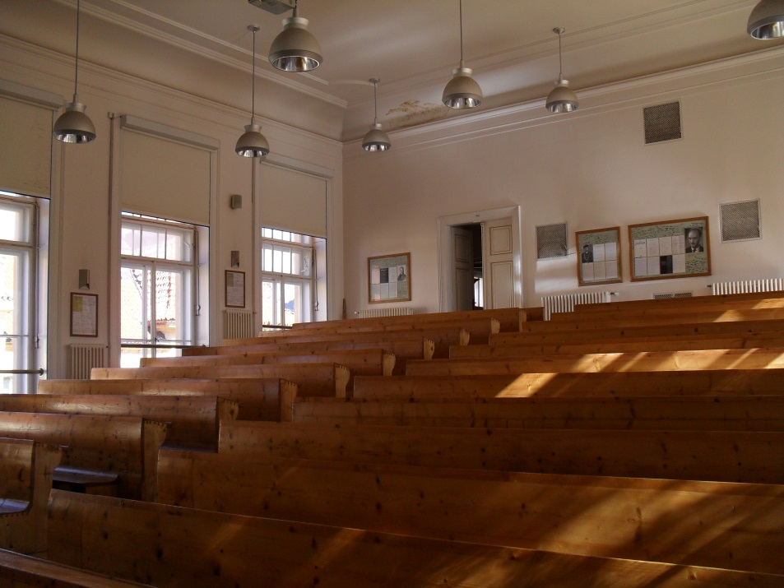
Historie M&F v budovách fakulty
M1 Jarníkova; 1987+

Slide 15
Historie M&F v budovách fakulty
M2 Trkalova
F1 Strouhalova; 1986
F2 Dolejškova
AÚ UK Seydlerova
nerealizováno:
E. Čech, bratři Weyrovi, B. Kučera

Slide 16
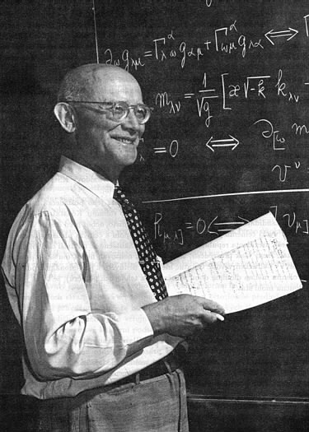
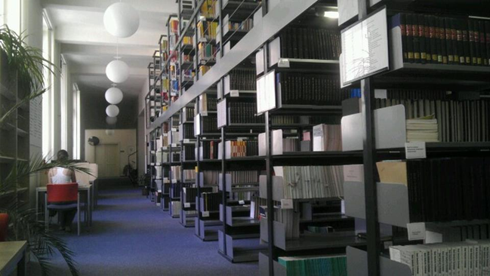
Historie M&F v budovách fakulty
pojmenování fakultních knihoven
Knihovna V. Hlavatého

Slide 17
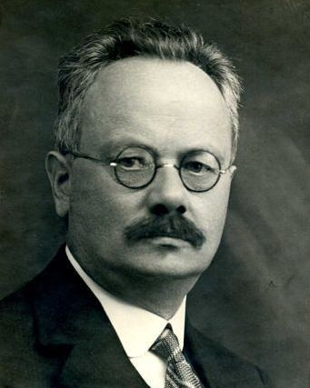
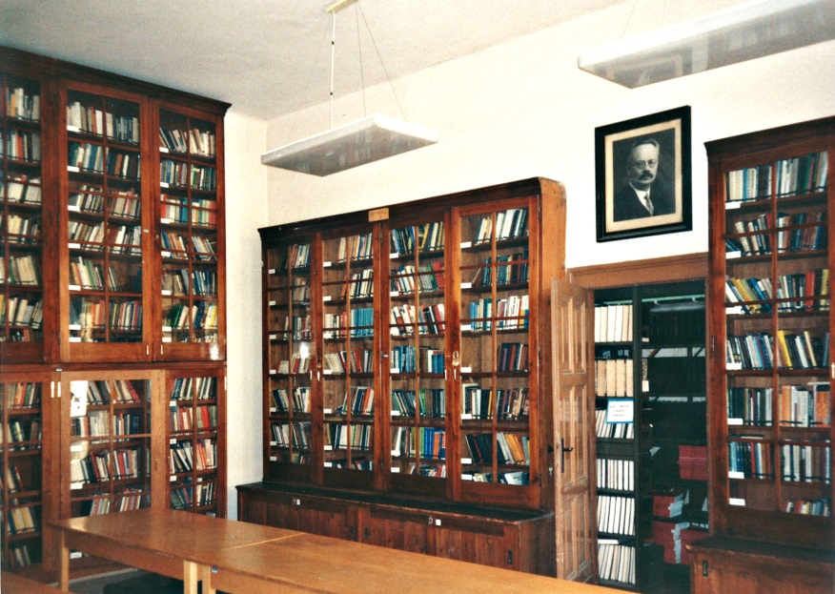
Historie M&F v budovách fakulty
Záviškova knihovna

Slide 18
Historie M&F a organizace fakulty
kabinet pro historii M; 1982
katedra přírodovědných oborů; 1982
provoz oddělení přírodních věd knihovny MFF; 1984, 1987
zřízení Oddělení historie M na MÚ UK; 1989
otázka dělení Komise na část M a část F; 1989

Slide 19
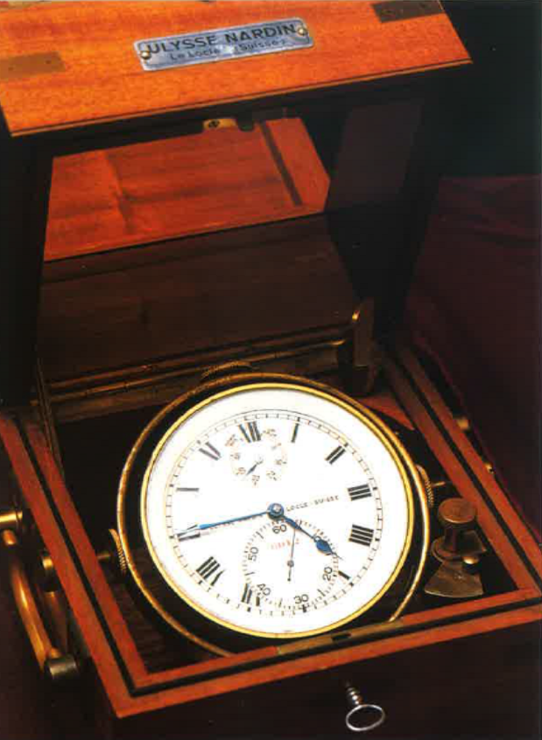
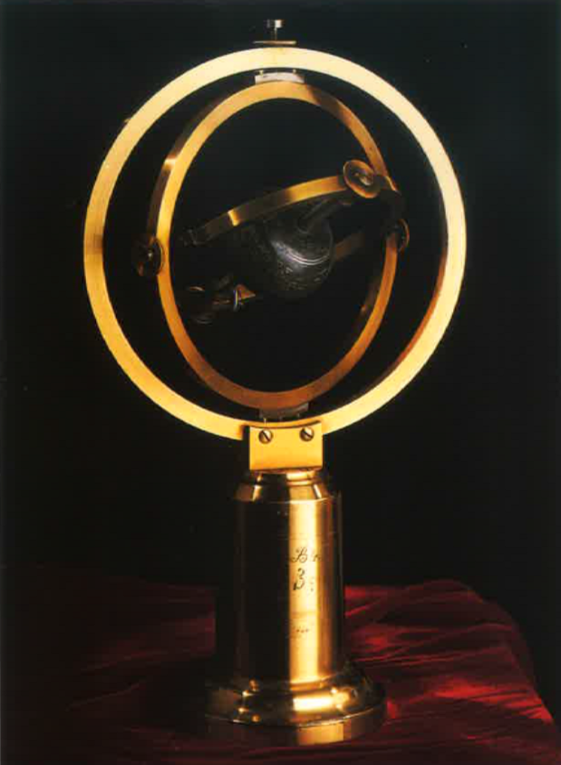
Historie M&F a organizace fakulty
odvrácení neuvážených skartací či necitlivých likvidací (pozůstalosti, unikátní fyzikální pomůcky, materiály o fakultě); 1983, 1989

Slide 20
Historie M&F a organizace fakulty
problematika archivu MFF; 1989, 1992
historie M&F v karolince; 1989
publikace o M na UK, o F na UK (účelový grant); 1992
i přes zásadní změny ve společnosti a v životě fakulty považuje Komise za účelné v činnosti pokračovat; 1990
1992

Slide 21
Akce přesahující MFF
spolupráce s JČSMF
konference Vývoj matematiky v ČSR v období 1945–1985 a její perspektivy; 1984, 1985
odborné konzultace při přípravě poštovních známek; 1986+

Slide 22
E. Čech; 1883–1960

Slide 23
125. výročí JČSMF; 1987

Slide 24
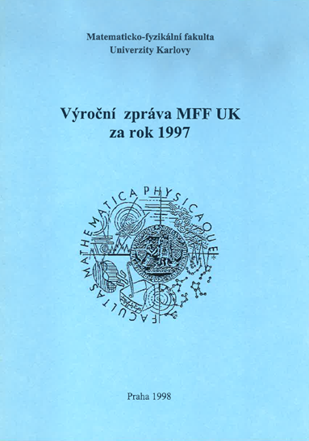
Ročenka MFF
evergreen; 1984, 1985, 1986, 1989, 1990, 1992
výroční zprávy MFF vycházejí od roku 1994

Slide 25
Ohlédnutí zpět a nové aktivity
výchova doktorandů
zahraniční kontakty
semináře a výběrové přednášky
publikační činnost
konference věnované historii M
univerzitní výzkumná centra (UNCE)
program rozvoje vědních oblastí na UK (PRVOUK)

Slide 26
Děkuji za pozornost

